Slide 1
PRVI I DRUGI SRPSKI USTANAK
Milica Mihajlović

Slide 2
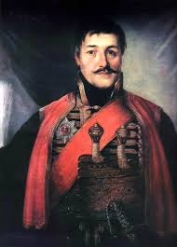
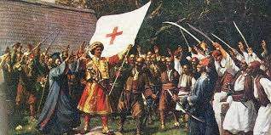
Prvi srpski ustanak podignut 15. februara 1804.
godine u selu Orašcu.Za vođu ustanka izabran je Đorđe Petrović.Turci su ga nazvali Karađorđe
(Crni Đorđe).Ustanak je završen povratkom turske
Vojske u Srbiju 1813. godinu.U oslobođenu Srbiju
Tokom ustanka,došli su iz Austrije Dositej Obradović
i Vuk Karadžić.

Slide 3
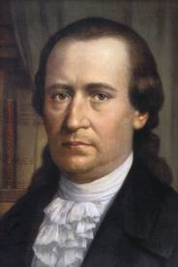
Dositej Obradović (1742-1811) je živeo u mnogim krajevima naše zemlje i,kao učitelj,uočio je da je narodni jezik svuda isti i pored verske podvojenosti.
Preživeo je buran život.Bio je kaluđer,narodni učitelj
I prvi ministar prosvete za vreme Prvog srpskog ustanka.Tokom svog života napisao je mnoge knjige.

Slide 4
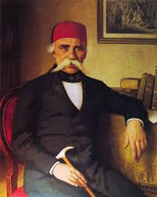
Vuk Karadžić (1787-1864) je objavio prvi srpski
bukvar.U njemu je objavio azbuku od trideset slova.
Uveo je narodni jezik u književnost i borio se
da svoj narod opismeni.

Slide 5
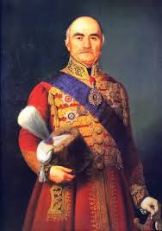
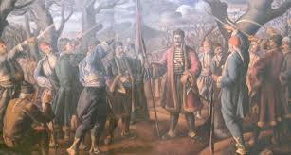
Drugi srpski ustanak podignut je u Takovu,aprila 1815.godine.Za vođu ustanka je izabran
Miloš Obrenović.U prvim mesecima ustanka Srbi
дu pobedili tursku vojsku u nekoliko bitaka,a potom
јe Miloš Obrenović počeo da pregovara sa Turcima.
Nakon što je pregovarao Srbija je postala samostalna kneževina u okviru Turskog carstva,a Miloš je postao
кnez.

Slide 6
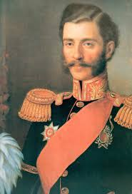
Godine 1867.turski zapovednik grada Beograda
Predao je knezu Mihailu Obrenoviću ključeve grada
Beograda.Predajom ključeva,turska vojska je,osim Beograda,napustila i gradove Smederevo,Šabac i
Kladovo.Za vreme vladavine kneza Mihaila Srbija se
рazvija u modernu državu.Odlaskom Turaka menja se
način života i oblačenja.

Slide 7
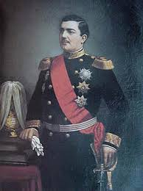
Godine 1871.Srbija je postala samostalna držav
koju su priznale druge države Evrope.Milan
Obrenović je bio prvi srpski kralj u modernoj istoriji
Srba.Za kralja je proglašen 1882.godine u Beogradu.
Od te godine Srbija je kraljevina.

